Slide 1
Co dla Ciebie mamy?
Fundusze Europejskie na rozwój działalności badawczo-rozwojowej w ramach RPO WŁ
Marcin Pawlak, Zastępca Dyrektora Departamentu Polityki Regionalnej
Marta Jagodzińska, Zastępca Dyrektora Centrum Obsługi Przedsiębiorcy
Projekt jest współfinansowany przez Unię Europejską z Europejskiego Funduszu Społecznego

Slide 2
PODDZIAŁANIE 1.2.1
INFRASTRUKTURA B+R PRZEDSIĘBIORSTW
RODZAJE PROJEKTÓW:
utworzenie lub rozwój zaplecza badawczo-rozwojowego, w celu prowadzenia działalności innowacyjnej przedsiębiorstwa.
TYP BENEFICJENTÓW:
przedsiębiorcy
~ 64,96
mln zł
TYP BENEFICJENTÓW:

Slide 3
PODDZIAŁANIE 1.2.1
INFRASTRUKTURA B+R PRZEDSIĘBIORSTW
MAX. WARTOŚĆ WYDATKÓW KWALIFIKOWANYCH
PROJEKTU: 25 mln zł
MAX. POZIOM DOFINANSOWANIA: 35%
Może ulec zwiększeniu:
do 45% - dla średniego przedsiębiorstwa,
do 55% - dla mikro- i małego przedsiębiorstwa.
TYP BENEFICJENTÓW:
AKTUALNY KONKURS:
II RUNDA - do 12 kwietnia 2018 r.
III runda od 13 kwietnia 2018 r. - 28 maja 2018 r.
PULA ŚRODKÓW: ok. 84 MLN ZŁ.
PLANOWANE TERMINY ROZPOCZĘCIA KOLEJNYCH NABORÓW:
czerwiec 2018 r.
grudzień 2018 r.
~ 64,96
mln zł
TYP BENEFICJENTÓW:

Slide 4
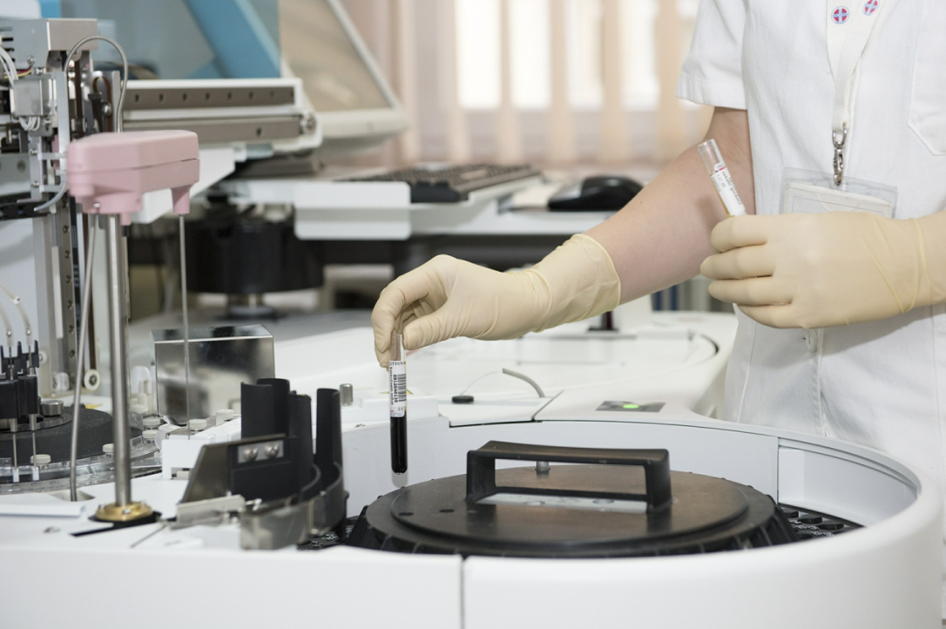
PODDZIAŁANIE 1.2.2
PROJEKTY B+R PRZEDSIĘBIORSTW
RODZAJE PROJEKTÓW:
badania przemysłowe
i eksperymentalne prace rozwojowe;
eksperymentalne prace rozwojowe,
służące opracowaniu nowego lub znacząco udoskonalonego produktu (wyrobu lub usługi) lub procesu.
~ 43,3
mln zł
~ 62 mln zł
II kwartał
2017
TYP BENEFICJENTÓW:
przedsiębiorcy,
konsorcja przemysłowe
z rolą wiodącą przedsiębiorcy.
Dofinansowania dla organizacji badawczych, jeśli realizują projekt w ramach działalności niegospodarczej do 100%
DOFINANSOWANIE
DO 85%
WYDATKÓW KWALIF.
NA CAŁY PROJEKT

Slide 5
PODDZIAŁANIE 1.2.2
PROJEKTY B+R PRZEDSIĘBIORSTW
TERMINY NABORU WNIOSKÓW:
Aktualny nabór podzielony jest na 2 rundy:
I runda: 27 kwietnia – 31 maja 2018 r.
II runda: 1 czerwca – 28 czerwca 2018 r.
~ 43,3
mln zł
PLANOWANE TERMINY ROZPOCZĘCIA KOLENYCH NABORÓW:
MAJ 2018 R.
CZERWIEC 2018 R.
LISTOPAD 2018 R.
II kwartał
2017

Slide 6
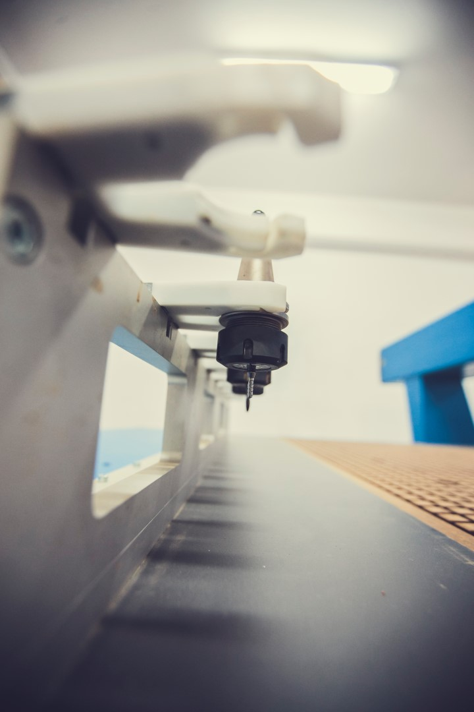
PODDZIAŁANIE 1.1
ROZWÓJ INFRASTRUKTUY BADAŃ I INNOWACJI
RODZAJE PROJEKTÓW:
inwestycje w rzeczowe aktywa trwałe oraz wartości niematerialne i prawne, służące wytworzeniu lub unowocześnieniu infrastruktury badawczej wykorzystywanej do prowadzenia rynkowo zorientowanej działalności badawczo-rozwojowej.
PLANOWANY TERMIN NABORU WNIOSKÓW
CZERWIEC 2018 R.
TYP BENEFICJENTÓW:
~ 64,96
mln zł
JEDNOSTKI NAUKOWE
SZKOŁY WYŻSZE
KONSORCJA NAUKOWE Z ROLĄ WIODĄCĄ JEDNOSTKI NAUKOWEJ
KWOTA PRZEZNACZONA NA KONKURS:
OK. 129 MLN ZŁ

Slide 7
Zespół Konsultantów
Centrum Obsługi Przedsiębiorcy
ul. Moniuszki 7/9
tel.: 42 230 15 55/56
info@cop.lodzkie.pl
Punkt Informacyjny
Funduszy Europejskich
ul. Moniuszki 7/9
tel.: 42 663 31 07
GPILodz@lodzkie.pl

Slide 8
DZIĘKUJEMY ZA UWAGĘ
MARCIN PAWLAK
Z-CA DYREKTORA
DEPARTAMENTU POLITYKI REGIONALNEJ
URZĘDU MARSZAŁKOWSKIEGO
WOJEWÓDZTWA ŁÓDZKIEGO
MARTA JAGODZIŃSKA
Z-CA DYREKTORA
CENTRUM OBSŁUGI PRZEDSIĘBIORCY

